Slide 1


Slide 2






تعيين تلميذ(ة) للإجابة
توجيهات و شرح التعليمات
عرض فيديو
المرور بين الصفوف للمساعدة و تصحيح الإنجازات
عمل في ثنائيات
نهاية الشريط، المرور إلى الشريحة الموالية

Slide 3

تنظيم حصص الأسبوع
نشاط اعتيادي.
قراءة : الحصة -1- .
قراءة الحصة-2- .
اليوم 4 -
اليوم1 -
نشاط اعتيادي.
إنتاج كتابي ـــ الحصة3.
إنتاج كتابي ـــ الحصة4 .
نشاط اعتيادي.
الأساليب.
الاستماع والتحدث .
اليوم 5 -
اليوم 2 -
نشاط اعتيادي .
قراءة : الحصة -4-.
إنتاج كتابي الحصة 5 .
نشاط اعتيادي.
قراءة : الحصة -1- .
قراءة الحصة-2- .
اليوم 6 -
اليوم 3 -
مراجعة وتوليف + دعم (50)د
قراءة إثرائية (20)د
نشاط اعتيادي.
قراءة : الحصة-3- .
تراكيب.
Révision
Lecture offerte

Slide 4





هيكلة حصة اليوم
- 01 افتتاح الحصة
ترحيب ؛
تدبير السلوك؛
نشاط اعتيادي.
2- قراءة: الألعاب الأولمبية(ح3).
تلخيص النص.
- 03تراكيب
الجملة الشرطية.

Slide 5

عند نهاية الحصة
على الأقل 80% من المتعلمين سيكونون قادرين على:
كتابة فقرة للتعبير عن أسباب ودوافع ظاهرة معينة.
تلخيص نص " الألعاب الأولمبية".
إنتاج جمل شرطية.

Slide 6

افتتاح الحصة
افتتاح الحصة
ترحيب ؛
تدبير السلوك؛
نشاط اعتيادي.

Slide 7

مرحبا بكم، سنبدأ حصة اللغة العربية.
اختــتام الحــصة
صرف وتحويل
قراءة ح3
افتتاح الحصة

Slide 8

ضعوا الكراسة والدفتر واللوحة في القمطر.
اختــتام الحــصة
صرف وتحويل
قراءة ح3
افتتاح الحصة

Slide 9





حاولوا الالتزام بهذه السلوكات. من يذكرنا بها؟
اختــتام الحــصة
صرف وتحويل
قراءة ح3
افتتاح الحصة
أُصَحِّحُ أَخْطائي عَلى كُرّاسَتي وَدَفْتَري.
أَتَحَدَّثُ بِلُغَةٍ عَرَبِيَّةٍ سَليمَةٍ مِنَ ٱلأَخْطاءِ.

Slide 10
ستواصلون التدرب على التعبير عن أسباب ودوافع حدوث ظاهرة اجتماعية.
اختــتام الحــصة
صرف وتحويل
قراءة ح3
افتتاح الحصة
أَسْبابُ وَدَوافِعُ حُدوثِ ظاهِرَةٍ.

Slide 11
نتذكر جماعة الأساليب التي استعملتموها في الحصة السابقة. من يقرأ؟
(يمكن اقتراح أساليب أخرى. )
اختــتام الحــصة
صرف وتحويل
قراءة ح3
افتتاح الحصة
تَتَعَدَّدُ دَوافِعُ ........................... وَتَتَنَوَّعُ أَسْبابُها؛ فَــ..............، كَما............. بِٱلْإِضافَةِ إِلى ذلِكَ...........................................

Slide 12

على دفاتر البحث، اكتبوا فقرة للتعبير عن دوافع وأسباب الظاهرة التالية. من يقرأ؟
اختــتام الحــصة
صرف وتحويل
قراءة ح3
افتتاح الحصة
أَسْبابُ وَدَوافِعُ ظاهِرَةِ ٱلسَّهَرِ إِلى ساعاتٍ مُتَأَخِّرَةٍ مِنَ ٱللَّيْلِ.
تَتَعَدَّدُ دَوافِعُ .......................... وَتَتَنَوَّعُ أَسْبابُها؛ فَــ..............، كَما............. بِٱلْإِضافَةِ إِلى ذلِكَ...........................................

Slide 13
من يقرأ عمله؟
اختــتام الحــصة
صرف وتحويل
قراءة ح3
افتتاح الحصة
أَقْرَأُ إِنْتاجي.

Slide 14
قراءة
الألعاب الأولمبية( ح3).
تلخيص النص.

Slide 15
نبدأ حصتنا في القراءة بتصحيح الواجب المنزلي . خذوا دفاتر البحث.
اختــتام الحــصة
صرف وتحويل
قراءة ح3
افتتاح الحصة
أُصَحِّحُ ٱلْواجِبَ ٱلْمَنْزِلِيَّ.

Slide 16
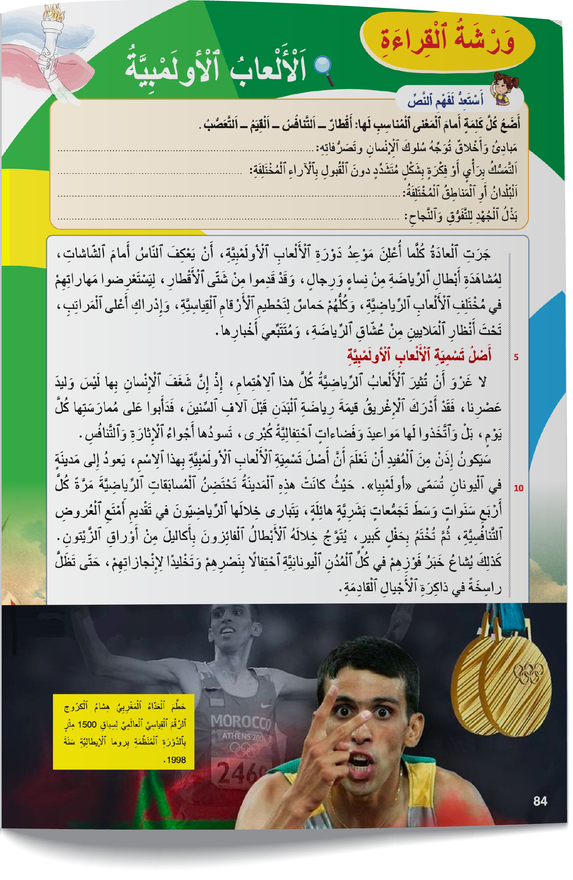
من يقرأ التعريف الأول ويحدد المفردة المناسبة له؟ ( مناقشة الجواب ثم الانتقال إلى التعريف الموالي.)
اختــتام الحــصة
صرف وتحويل
قراءة ح3
افتتاح الحصة

Slide 17
من يقرأ الجملة التي وردت فيها كلمة " أقطار"؟ ( مناقشة الجواب ثم الانتقال إلى المفردة الموالية.)
اختــتام الحــصة
صرف وتحويل
قراءة ح3
افتتاح الحصة

Slide 18

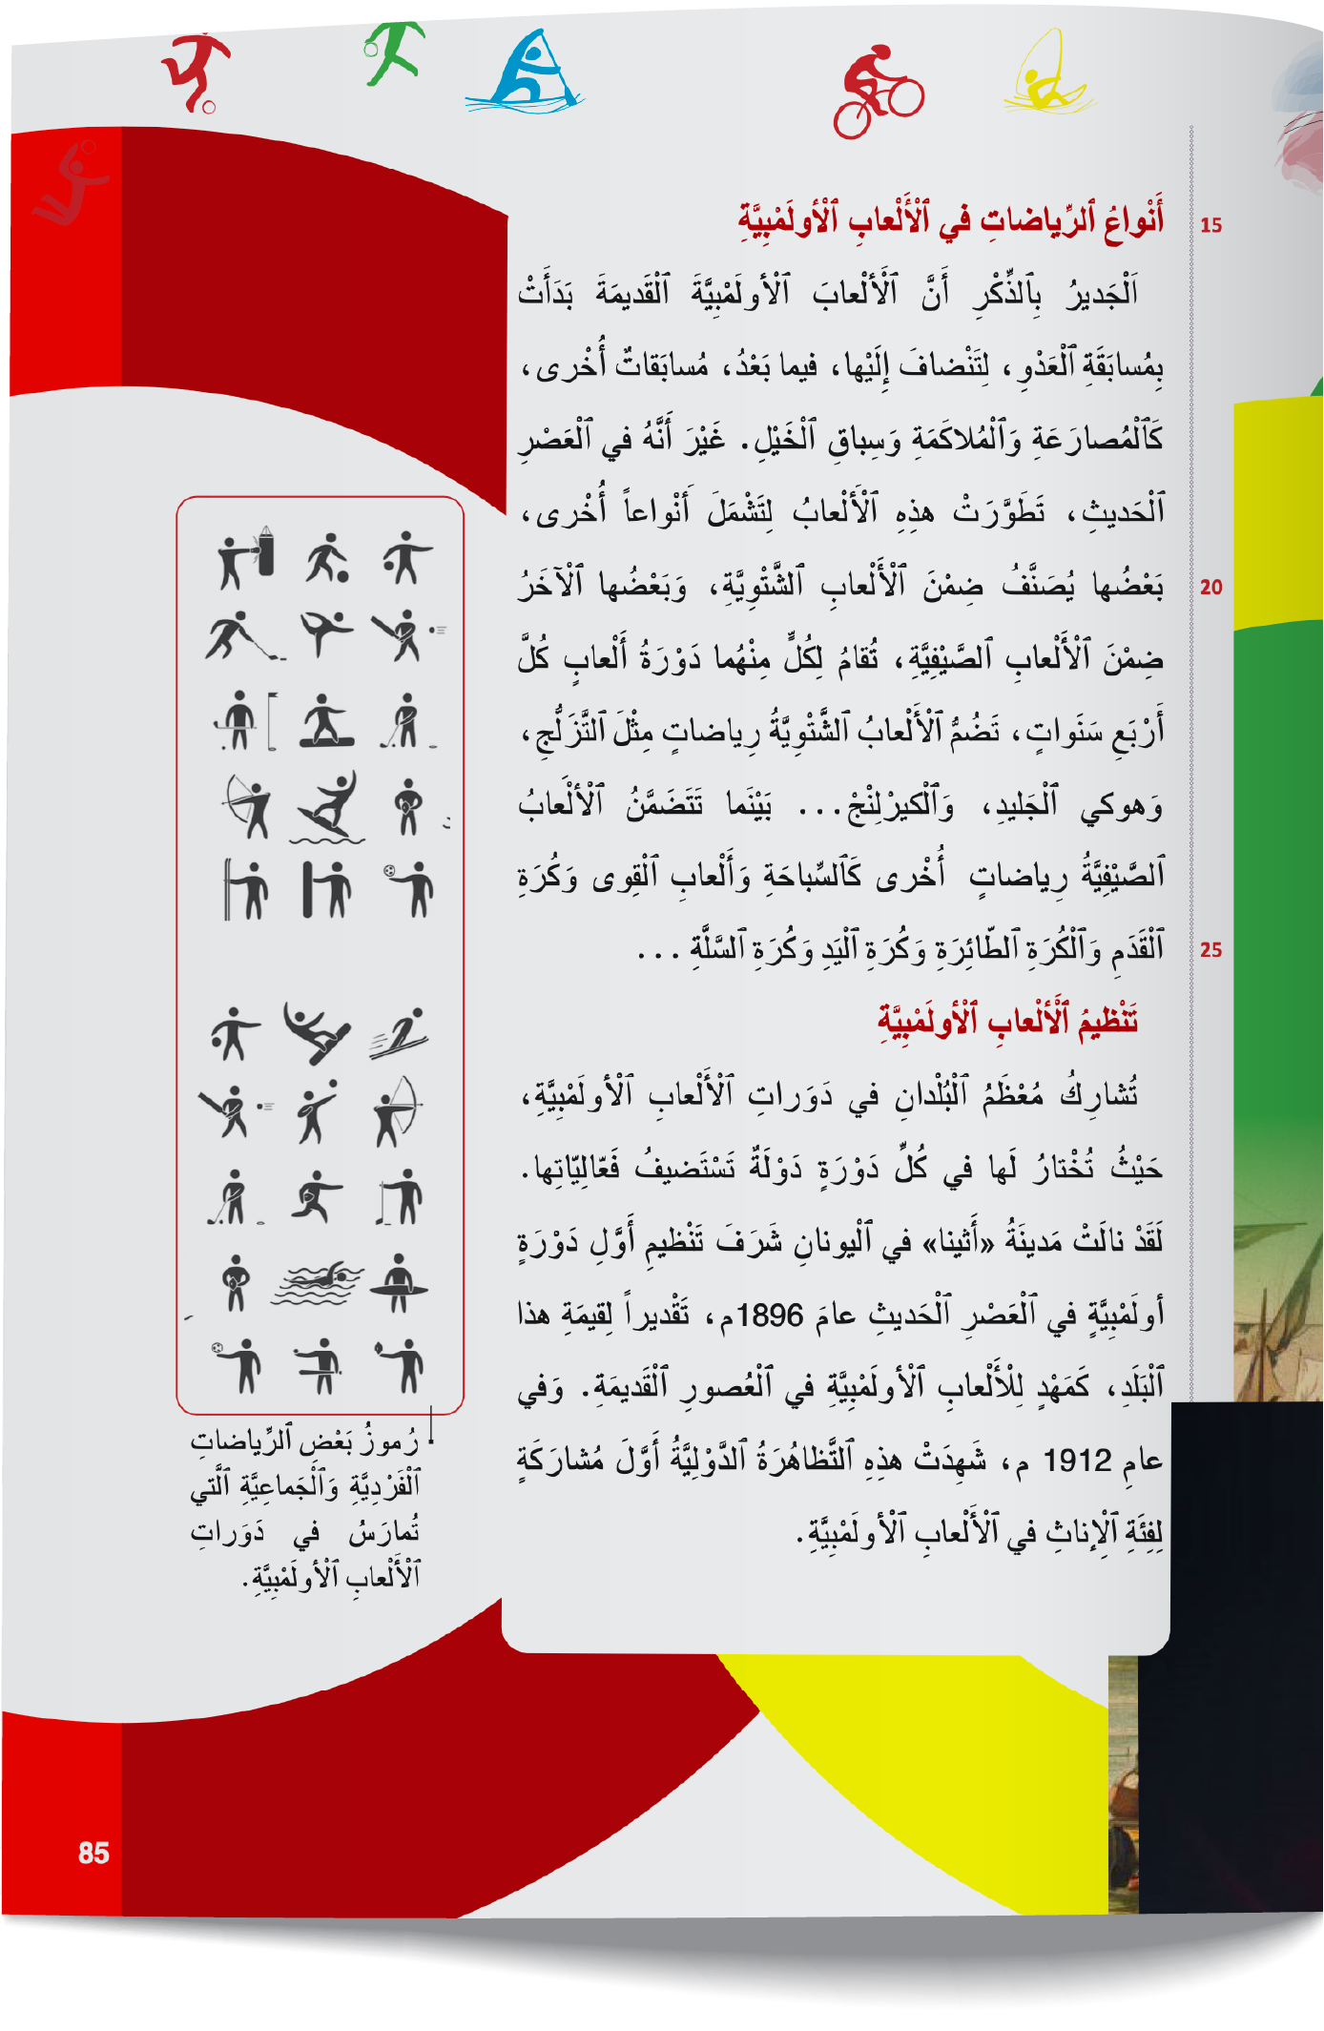
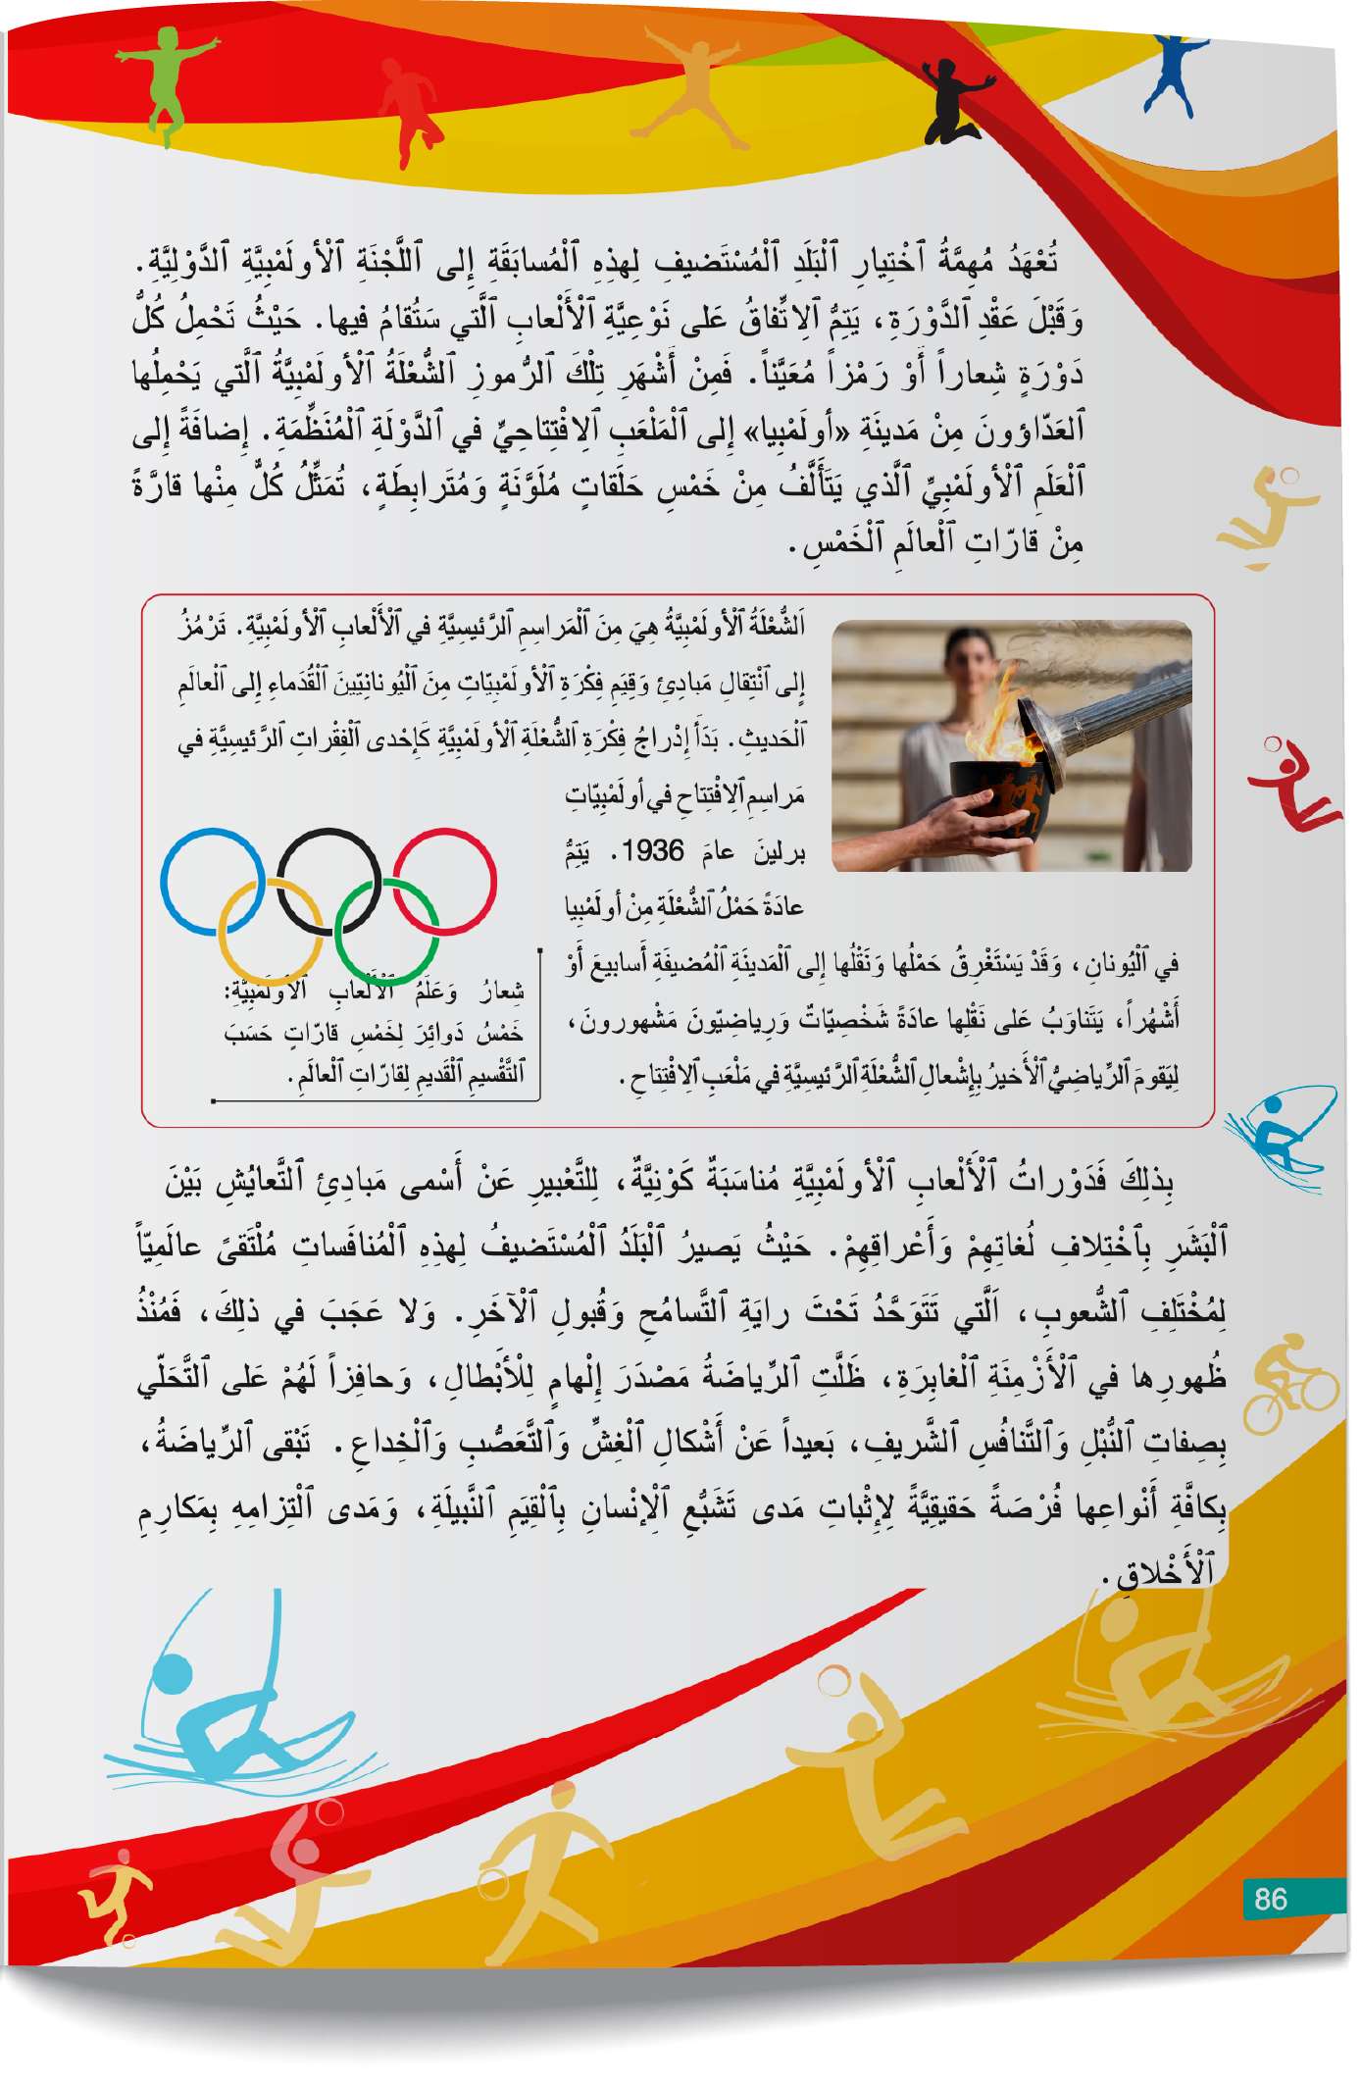
خذوا كراساتكم الصفحة -84-. من يقرأ النص مستحضرا ضوابط الطلاقة؟
اختــتام الحــصة
صرف وتحويل
قراءة ح3
افتتاح الحصة

Slide 19
مناقشة الجواب
اختــتام الحــصة
صرف وتحويل
قراءة ح3
افتتاح الحصة
1. لِمَ وُصِفَتِ ٱلْأَلْعابُ ٱلْأولَمْبِيَّةُ بِهذا ٱلِاسْمِ؟

Slide 20
مناقشة الجواب
اختــتام الحــصة
صرف وتحويل
قراءة ح3
افتتاح الحصة
2. كَيْفَ كانَ يُكَرَّمُ ٱلْأَبْطالُ ٱلْفائِزونَ في ٱلْأَلْعابِ ٱلْأولَمْبِيَّةِ ٱلْقَديمَةِ؟

Slide 21
مناقشة الجواب
اختــتام الحــصة
صرف وتحويل
قراءة ح3
افتتاح الحصة
3. ما ٱلرِّياضاتُ ٱلَّتي تَنْدَرِجُ ضِمْنَ ٱلْأَلْعابِ ٱلشَّتْوِيَّةِ؟

Slide 22
مناقشة الجواب
اختــتام الحــصة
صرف وتحويل
قراءة ح3
افتتاح الحصة
4. أَيْنَ وَفي أَيِّ سَنَةٍ نُظِّمَتْ أَوَّلُ دَوْرَةٍ أولَمْبِيَّةٍ في ٱلْعَصْرِ ٱلْحَديثِ؟

Slide 23
مناقشة الجواب
اختــتام الحــصة
صرف وتحويل
قراءة ح3
افتتاح الحصة
5. مَتى شارَكَتِ ٱلْمَرْأَةُ لِأَوَّلِ مَرَّةٍ في ٱلْأَلْعابِ ٱلْأولَمْبِيَّةِ؟

Slide 24
مناقشة الجواب
اختــتام الحــصة
صرف وتحويل
قراءة ح3
افتتاح الحصة
ما نَوْعِيَّةُ ٱلنَّصِّ؟ لِماذا؟
مَعْلوماتِيٌّ
أَدَبِيٌّ

Slide 25
نصحح من يقرأ؟
اختــتام الحــصة
صرف وتحويل
قراءة ح3
افتتاح الحصة
ما نَوْعِيَّةُ ٱلنَّصِّ؟ لِماذا؟
مَعْلوماتِيٌّ
أَدَبِيٌّ
اَلنَّصُّ مَعْلوماتِيٌّ لِأَنَّهُ يُقَدِّمُ مَعْلوماتٍ وَحَقائِقَ مَوْضوعِيَّةً عَنِ ٱلْأَلْعابِ ٱلْأولَمْبِيَّةِ.

Slide 26
ننتقل إلى تلخيص النص. من يذكرنا بخطوات صياغة ملخص نص معلوماتي؟
اختــتام الحــصة
صرف وتحويل
قراءة ح3
افتتاح الحصة
كَيْفَ أَصوغُ مُلَخَّصَ نَصٍّ مَعْلوماتِيٍّ؟

Slide 27
نتذكر جماعة. من يقرأ؟
اختــتام الحــصة
صرف وتحويل
قراءة ح3
افتتاح الحصة
1. أُحَدِّدُ ٱلْفِكْرَةَ ٱلرَّئيسَةَ لِكُلِّ فِقْرَةٍ أَوْ جُزْءٍ.
2. أُحَدِّدُ أَدَواتِ ٱلرَّبْطِ ٱلْمُناسِبَةَ بَيْنَ ٱلْأَفْكارِ ٱلرَّئيسَةِ لِلنَّصِّ.
3. أَكْتُبُ فِقْرَةً بِٱسْتِعْمالِ ٱلْأَفْكارِ ٱلرَّئيسَةِ لِلنَّصِّ.

Slide 28
لصياغة ملخص النص، نحتاج إلى تحديد أفكاره. من يذكرنا بخطوات تحديد الفكرة الرئيسة لفقرة؟
اختــتام الحــصة
صرف وتحويل
قراءة ح3
افتتاح الحصة
ما ٱلْخُطُواتُ ٱلَّتي نَسْلُكُها لِتَحْديدِ ٱلْفِكْرَةِ ٱلرَّئيسَةِ لِفِقْرَةٍ؟

Slide 29
نتذكر جماعة. من يقرأ؟
اختــتام الحــصة
صرف وتحويل
قراءة ح3
افتتاح الحصة
أُحَدِّدُ ٱلْكَلِماتِ ٱلْمَفاتيحَ لِلْفِقْرَةِ؛
أَطْرَحُ ٱلسُّؤالَ: عَمَّ تَتَحَدَّثُ ٱلْفِقْرَةُ؟
أَسْتَعينُ بِٱلْكَلِماتِ ٱلْمَفاتيحِ وَأُجيبُ عَنِ ٱلسُّؤالِ بِجُمْلَةٍ مُفيدَةٍ.

Slide 30
سأوزع عليكم أجزاء النص لتحددوا أفكارها. ستشتغلون في ثنائيات.
اختــتام الحــصة
صرف وتحويل
قراءة ح3
افتتاح الحصة
مُقَدَّمَةُ ٱلنَّصِّ | .......................................................................................................................................................................................
اَلْجُزْءُ ٱلَأَوَّلُ | .......................................................................................................................................................................................
اَلْجُزْءُ ٱلثّاني | .......................................................................................................................................................................................
اَلْجُزْءُ ٱلثّالِثُ | .......................................................................................................................................................................................
خاتِمَةُ ٱلنَّصِّ | .......................................................................................................................................................................................

Slide 31
نصحح. نبدأ بالمقدمة. من يحدد فكرتها؟ (الانتقال إلى الجزء الموالي بعد مناقشة الفكرة المقترحة.)
اختــتام الحــصة
صرف وتحويل
قراءة ح3
افتتاح الحصة
مُقَدَّمَةُ ٱلنَّصِّ | .......................................................................................................................................................................................
اَلْجُزْءُ ٱلَأَوَّلُ | .......................................................................................................................................................................................
اَلْجُزْءُ ٱلثّاني | .......................................................................................................................................................................................
اَلْجُزْءُ ٱلثّالِثُ | .......................................................................................................................................................................................
خاتِمَةُ ٱلنَّصِّ | .......................................................................................................................................................................................

Slide 32
هذه مقترحات أخرى. من يقرأ؟
اختــتام الحــصة
صرف وتحويل
قراءة ح3
افتتاح الحصة
يُقْبِلُ ٱلنّاسُ بِشَغَفٍ عَلى مُتابَعَةِ ٱلْأَلْعابِ ٱلْأولَمْبِيَّةِ لِمُشاهَدَةِ أَبْطالِ ٱلرِّياضَةِ وَهُمْ يَتَنافَسونَ عَلى تَحْطيمِ ٱلْأَرْقامِ ٱلْقِياسِيَّةِ.
1
يَعودُ أَصْلُ تَسْمِيَةِ ٱلْأَلْعابِ ٱلْأولَمْبِيَّةِ إِلى مَدينَةِ "أولَمْبيا" ٱلْيونانِيَّةِ، حَيْثُ كانَتْ تُنَظَّمُ ٱلْمُسابَقاتُ ٱلرِّياضِيَّةُ مُنْذُ آلافِ ٱلسِّنينَ.
2
تَشْمَلُ ٱلْأَلْعابُ ٱلْأولَمْبِيَّةُ رِياضاتٍ مُتَنَوِّعَةً، تَنْقَسِمُ إِلى أَلْعابٍ شَتْوِيَّةٍ وَأُخْرى صَيْفِيَّةٍ.
3
تُشْرِفُ ٱللَّجْنَةُ ٱلْأولَمْبِيَّةُ ٱلدَّوْلِيَّةُ عَلى تَنْظيمِ ٱلدَّوْراتِ ٱلْأولَمْبِيَّةِ وَٱخْتِيارِ ٱلْبَلَدِ ٱلْمُسْتَضيفِ لَها.
4
تُجَسِّدُ ٱلْأَلْعابُ ٱلْأولَمْبِيَّةُ قِيَمَ ٱلتَّعايُشِ وَٱلتَّسامُحِ وَٱلتَّنافُسِ ٱلشَّريفِ بَيْنَ شُعوبِ ٱلْعالَمِ.
5

Slide 33
بعد أن حددنا الأفكار الرئيسة. ما الخطوة الثانية لصياغة ملخص النص؟
اختــتام الحــصة
صرف وتحويل
قراءة ح3
افتتاح الحصة
يُقْبِلُ ٱلنّاسُ بِشَغَفٍ عَلى مُتابَعَةِ ٱلْأَلْعابِ ٱلْأولَمْبِيَّةِ لِمُشاهَدَةِ أَبْطالِ ٱلرِّياضَةِ وَهُمْ يَتَنافَسونَ عَلى تَحْطيمِ ٱلْأَرْقامِ ٱلْقِياسِيَّةِ.
1
يَعودُ أَصْلُ تَسْمِيَةِ ٱلْأَلْعابِ ٱلْأولَمْبِيَّةِ إِلى مَدينَةِ "أولَمْبيا" ٱلْيونانِيَّةِ، حَيْثُ كانَتْ تُنَظَّمُ ٱلْمُسابَقاتُ ٱلرِّياضِيَّةُ مُنْذُ آلافِ ٱلسِّنينَ.
2
تَشْمَلُ ٱلْأَلْعابُ ٱلْأولَمْبِيَّةُ رِياضاتٍ مُتَنَوِّعَةً، تَنْقَسِمُ إِلى أَلْعابٍ شَتْوِيَّةٍ وَأُخْرى صَيْفِيَّةٍ.
3
تُشْرِفُ ٱللَّجْنَةُ ٱلْأولَمْبِيَّةُ ٱلدَّوْلِيَّةُ عَلى تَنْظيمِ ٱلدَّوْراتِ ٱلْأولَمْبِيَّةِ وَٱخْتِيارِ ٱلْبَلَدِ ٱلْمُسْتَضيفِ لَها.
4
تُجَسِّدُ ٱلْأَلْعابُ ٱلْأولَمْبِيَّةُ قِيَمَ ٱلتَّعايُشِ وَٱلتَّسامُحِ وَٱلتَّنافُسِ ٱلشَّريفِ بَيْنَ شُعوبِ ٱلْعالَمِ.
5

Slide 34
تحديد أدوات الربط المناسبة بين الأفكار. من يقترح أدوات ربط مناسبة؟
اختــتام الحــصة
صرف وتحويل
قراءة ح3
افتتاح الحصة
يُقْبِلُ ٱلنّاسُ بِشَغَفٍ عَلى مُتابَعَةِ ٱلْأَلْعابِ ٱلْأولَمْبِيَّةِ لِمُشاهَدَةِ أَبْطالِ ٱلرِّياضَةِ وَهُمْ يَتَنافَسونَ عَلى تَحْطيمِ ٱلْأَرْقامِ ٱلْقِياسِيَّةِ.
1
يَعودُ أَصْلُ تَسْمِيَةِ ٱلْأَلْعابِ ٱلْأولَمْبِيَّةِ إِلى مَدينَةِ "أولَمْبيا" ٱلْيونانِيَّةِ، حَيْثُ كانَتْ تُنَظَّمُ ٱلْمُسابَقاتُ ٱلرِّياضِيَّةُ مُنْذُ آلافِ ٱلسِّنينَ.
2
تَشْمَلُ ٱلْأَلْعابُ ٱلْأولَمْبِيَّةُ رِياضاتٍ مُتَنَوِّعَةً، تَنْقَسِمُ إِلى أَلْعابٍ شَتْوِيَّةٍ وَأُخْرى صَيْفِيَّةٍ.
3
تُشْرِفُ ٱللَّجْنَةُ ٱلْأولَمْبِيَّةُ ٱلدَّوْلِيَّةُ عَلى تَنْظيمِ ٱلدَّوْراتِ ٱلْأولَمْبِيَّةِ وَٱخْتِيارِ ٱلْبَلَدِ ٱلْمُسْتَضيفِ لَها.
4
تُجَسِّدُ ٱلْأَلْعابُ ٱلْأولَمْبِيَّةُ قِيَمَ ٱلتَّعايُشِ وَٱلتَّسامُحِ وَٱلتَّنافُسِ ٱلشَّريفِ بَيْنَ شُعوبِ ٱلْعالَمِ.
5

Slide 35

خذوا دفاتر القسم. وسجلوا تاريخ اليوم.
اختــتام الحــصة
صرف وتحويل
قراءة ح3
افتتاح الحصة

Slide 36
اكتبوا على دفاتركم ملخص النص باستعمال أفكاره الرئيسة التالية:
اختــتام الحــصة
صرف وتحويل
قراءة ح3
افتتاح الحصة
يُقْبِلُ ٱلنّاسُ بِشَغَفٍ عَلى مُتابَعَةِ ٱلْأَلْعابِ ٱلْأولَمْبِيَّةِ لِمُشاهَدَةِ أَبْطالِ ٱلرِّياضَةِ وَهُمْ يَتَنافَسونَ عَلى تَحْطيمِ ٱلْأَرْقامِ ٱلْقِياسِيَّةِ.
1
يَعودُ أَصْلُ تَسْمِيَةِ ٱلْأَلْعابِ ٱلْأولَمْبِيَّةِ إِلى مَدينَةِ "أولَمْبيا" ٱلْيونانِيَّةِ، حَيْثُ كانَتْ تُنَظَّمُ ٱلْمُسابَقاتُ ٱلرِّياضِيَّةُ مُنْذُ آلافِ ٱلسِّنينَ.
2
تَشْمَلُ ٱلْأَلْعابُ ٱلْأولَمْبِيَّةُ رِياضاتٍ مُتَنَوِّعَةً، تَنْقَسِمُ إِلى أَلْعابٍ شَتْوِيَّةٍ وَأُخْرى صَيْفِيَّةٍ.
3
تُشْرِفُ ٱللَّجْنَةُ ٱلْأولَمْبِيَّةُ ٱلدَّوْلِيَّةُ عَلى تَنْظيمِ ٱلدَّوْراتِ ٱلْأولَمْبِيَّةِ وَٱخْتِيارِ ٱلْبَلَدِ ٱلْمُسْتَضيفِ لَها.
4
تُجَسِّدُ ٱلْأَلْعابُ ٱلْأولَمْبِيَّةُ قِيَمَ ٱلتَّعايُشِ وَٱلتَّسامُحِ وَٱلتَّنافُسِ ٱلشَّريفِ بَيْنَ شُعوبِ ٱلْعالَمِ.
5

Slide 37
من يقرأ الملخص الذي قام بتحريره؟
اختــتام الحــصة
صرف وتحويل
قراءة ح3
افتتاح الحصة
أَقْرَأُ إِنْتاجي.

Slide 38
هذا مقترح آخر. من يقرأ؟
اختــتام الحــصة
صرف وتحويل
قراءة ح3
افتتاح الحصة
يُقْبِلُ ٱلنّاسُ بِشَغَفٍ عَلى مُتابَعَةِ ٱلْأَلْعابِ ٱلْأولَمْبِيَّةِ لِمُشاهَدَةِ أَبْطالِ ٱلرِّياضَةِ وَهُمْ يَتَنافَسونَ عَلى تَحْطيمِ ٱلْأَرْقامِ ٱلْقِياسِيَّةِ. وَيَعودُ أَصْلُ تَسْمِيَتِها إِلى مَدينَةِ "أولَمْبيا" ٱلْيونانِيَّةِ، حَيْثُ كانَتْ تُنَظَّمُ ٱلْمُسابَقاتُ ٱلرِّياضِيَّةُ مُنْذُ آلافِ ٱلسِّنينَ، وَٱلَّتي تَشْمَلُ رِياضاتٍ مُتَنَوِّعَةً تَنْقَسِمُ إِلى أَلْعابٍ شَتْوِيَّةٍ وَأُخْرى صَيْفِيَّةٍ. أَمّا عَلى مُسْتَوى ٱلتَّنْظيمِ، فَتُشْرِفُ ٱللَّجْنَةُ ٱلْأولَمْبِيَّةُ ٱلدَّوْلِيَّةُ عَلى ٱخْتِيارِ ٱلْبَلَدِ ٱلْمُسْتَضيفِ لَها. كَما تَحْرِصُ عَلى تَحْقيقِ أَهْدافِها ٱلْمُتَمَثِّلَةِ في تَجْسيدِ قِيَمِ ٱلتَّعايُشِ وَٱلتَّسامُحِ وَٱلتَّنافُسِ ٱلشَّريفِ بَيْنَ شُعوبِ ٱلْعالَمِ.

Slide 39
تراكيب
تراكيب
الجملة الشرطية.

Slide 40
ستتعرفون الجملة الشرطية وستتدربون على صياغتها.
اختــتام الحــصة
صرف وتحويل
قراءة ح3
افتتاح الحصة
أَتَعَرَّفُ ٱلْجُمْلَةَ ٱلشَّرْطِيَّةَ.
أَتَعَرَّفُ طَريقَةَ صِياغَتِها.

Slide 41
في البداية. من يذكرنا بأدوات جزم المضارع التي درستموها في الحصة الماضية؟
اختــتام الحــصة
صرف وتحويل
قراءة ح3
افتتاح الحصة
أَدَواتُ جَزْمِ ٱلْمُضارِعِ

Slide 42
نتذكر جماعة. من يقرأ؟
ينبه الأستاذ إلى أن هذه الأدوات تجزم فعلا واحدا فقط.
اختــتام الحــصة
صرف وتحويل
قراءة ح3
افتتاح الحصة
أَدَواتُ جَزْمِ ٱلْمُضارِعِ هِيَ : لَمْ – لَمّا – لامُ ٱلْأَمْرِ – لا ٱلنّاهِيَةِ...
تَلْعَـــــبُ لَمْ تَلْعَـــــبْ
يَجْلِــــسُ لَمّا يَجْلِــــسْ
تَرْسُــــمُ لا تَرْسُـــــــمْ

Slide 43
هذه أدوات جزم أخرى تجزم فعلين مضارعين في الجملة نفسها.
اختــتام الحــصة
صرف وتحويل
قراءة ح3
افتتاح الحصة
أَدَواتُ جَزْمِ فِعْلَيْنِ مُضارِعَيْنِ هِيَ: إِنْ – مَنْ – ما – أَيْنَما – مَهْما – حَيْثُما.

Slide 44
أمثلة. من يقرأ؟
اختــتام الحــصة
صرف وتحويل
قراءة ح3
افتتاح الحصة
فِعْلٌ مُضارِعٌ مَجْزومٌ
فِعْلٌ مُضارِعٌ مَجْزومٌ
مَنْ يَجْتَهِدْ يَحْصُلْ عَلى نَتائِجَ جَيِّدَةٍ.
أَداةُ جَزْمٍ تَجْزِمُ فِعْلَيْنِ مُضارِعَيْنِ

Slide 45
مثال آخر. لاحظوا، ما علامة جزم الفعلين المضارعين؟
اختــتام الحــصة
صرف وتحويل
قراءة ح3
افتتاح الحصة
فِعْلٌ مُضارِعٌ مَجْزومٌ:
فِعْلٌ مُضارِعٌ مَجْزومٌ
إِنْ تُثابِروا في دِراسَتِكُمْ تَنْجَحوا.
أَداةُ جَزْمٍ تَجْزِمُ فِعْلَيْنِ مُضارِعَيْنِ

Slide 46
من يقدم جملا على غرار المثالين التاليين.
اختــتام الحــصة
صرف وتحويل
قراءة ح3
افتتاح الحصة
إِنْ تُثابِروا في دِراسَتِكُمْ تَنْجَحوا.
مَنْ يَجْتَهِدْ يَحْصُلْ عَلى نَتائِجَ جَيِّدَةٍ.

Slide 47
الآن. لنتعرف على الجملة الشرطية. سأقرأ؟
اختــتام الحــصة
صرف وتحويل
قراءة ح3
افتتاح الحصة
تَتَكَوَّنُ ٱلْجُمْلَةُ ٱلشَّرْطِيَّةُ مِنْ أَداةِ جَزْمٍ، وَمِنْ فِعْلَيْنِ مُضارِعَيْنِ مَجْزومَيْنِ، يُسَمّى ٱلْأَوَّلُ فِعْلَ ٱلشَّرْطِ، وَٱلثّاني جَوابَ ٱلشَّرْطِ.

Slide 48
من يعيد القراءة؟
اختــتام الحــصة
صرف وتحويل
قراءة ح3
افتتاح الحصة
تَتَكَوَّنُ ٱلْجُمْلَةُ ٱلشَّرْطِيَّةُ مِنْ أَداةِ جَزْمٍ، وَمِنْ فِعْلَيْنِ مُضارِعَيْنِ مَجْزومَيْنِ، يُسَمّى ٱلْأَوَّلُ فِعْلَ ٱلشَّرْطِ، وَٱلثّاني جَوابَ ٱلشَّرْطِ.

Slide 49
مثال لجملة شرطية.
اختــتام الحــصة
صرف وتحويل
قراءة ح3
افتتاح الحصة
اَلْفِعْلُ ٱلْمَجْزومُ ٱلثّاني يُسَمّى : جَوابُ ٱلشَّرْطِ.
اَلْفِعْلُ ٱلْمَجْزومُ ٱلْأَوَّلُ يُسَمّى : فِعْلُ ٱلشَّرْطِ.
مَنْ يَجْتَهِدْ في دِراسَتِهِ يَحْصُلْ عَلى نَتائِجَ جَيِّدَةٍ.
أَداةُ جَزْمٍ تَجْزِمُ فِعْلَيْنِ مُضارِعَيْنِ.

Slide 50
مثال آخر لجلمة شرطية. من يقرأ؟
مناقشة صيغة الفعل المضارع المجزوم وعلامة جزمه. (جزم الأفعال الخمسة.)
اختــتام الحــصة
صرف وتحويل
قراءة ح3
افتتاح الحصة
اَلْفِعْلُ ٱلْمَجْزومُ ٱلثّاني يُسَمّى: جَوابُ ٱلشَّرْطِ.
اَلْفِعْلُ ٱلْمَجْزومُ ٱلْأَوَّلُ يُسَمّى: فِعْلُ ٱلشَّرْطِ.
ما تُقَدِّمُوا مِنْ خَيْرٍ تَجِدُوهُ عِنْدَ اللَّهِ.
أَداةُ جَزْمٍ تَجْزِمُ فِعْلَيْنِ مُضارِعَيْنِ.

Slide 51
انتبهوا. كيف سأصوغ جملة شرطية. أولا. أختار أداة جزم. مثلا: حيثما الدالة على المكان.
اختــتام الحــصة
صرف وتحويل
قراءة ح3
افتتاح الحصة
اَلْأَداةُ | تَدُلُّ عَلى
إِنْ | رَبْطِ وُقوعِ حَدَثٍ بِآخَرَ.
مَنْ | اَلْإِنْسانِ فَقَطْ
مَا | اَلشَّيْءِ فَقَطْ
أَيْنَما — حَيْثُما | اَلْمَكَانِ

Slide 52
ثانيا، أدخل أداة الجزم على فعل مضارع مناسب لمعنى الأداة. لاحظوا أن الجملة غير تامة.
اختــتام الحــصة
صرف وتحويل
قراءة ح3
افتتاح الحصة
فِعْلُ ٱلشَّرْطِ.
حَيْثُما يَسُدْ عَدْلُ ٱلقُضاةِ......

Slide 53
ثالثا، أتمم الجملة بفعل مضارع مجزوم مناسب لمعنى الجملة.
اختــتام الحــصة
صرف وتحويل
قراءة ح3
افتتاح الحصة
جَوابُ ٱلشَّرْطِ.
فِعْلُ ٱلشَّرْطِ.
حَيْثُما يَسُدْ عَدْلُ ٱلْقُضاةِ يَنْعَمِ ٱلنّاسُ بٱلأَمانِ.

Slide 54
سنصوغ جملة شرطية بشكل جماعي. نختار الأداة الثانية : من
اختــتام الحــصة
صرف وتحويل
قراءة ح3
افتتاح الحصة
اَلْأَداةُ | تَدُلُّ عَلى
إِنْ | رَبْطِ وُقوعِ حَدَثٍ بِآخَرَ.
مَنْ | اَلْإِنْسانِ فَقَطْ
مَا | اَلشَّيْءِ فَقَطْ
أَيْنَما — حَيْثُما | اَلْمَكَانِ

Slide 55
من يدخل أداة الجزم على فعل مضارع مناسب لمعنى الأداة.
اختــتام الحــصة
صرف وتحويل
قراءة ح3
افتتاح الحصة
مَنْ+ فِعْلٌ مُضارِعٌ مَجْزومٌ......

Slide 56
هذا مقترح آخر. من يتمم الجملة بفعل مضارع مجزوم مناسب للحصول على جملة شرطية ؟
اختــتام الحــصة
صرف وتحويل
قراءة ح3
افتتاح الحصة
فِعْلُ ٱلشَّرْطِ.
مَنْ يَصْدُقْ في قَوْلِهِ...........

Slide 57
هذا مقترح آخر. من يقرأ؟
اختــتام الحــصة
صرف وتحويل
قراءة ح3
افتتاح الحصة
جَوابُ ٱلشَّرْطِ.
فِعْلُ ٱلشَّرْطِ.
مَنْ يَصْدُقْ في قَوْلِهِ يَكْسِبْ ثِقَةَ ٱلنّاسِ.

Slide 58
من يذكرنا بطريقة صياغة جملة شرطية ؟
اختــتام الحــصة
صرف وتحويل
قراءة ح3
افتتاح الحصة
كَيْفَ أَصوغُ ٱلْجُمْلَةَ ٱلشَّرْطِيَّةَ؟

Slide 59
من يقرأ؟
اختــتام الحــصة
صرف وتحويل
قراءة ح3
افتتاح الحصة
1. أَسْتَعْمِلُ أَداةً تَجْزِمُ فِعْلَيْنِ مُضارِعَيْنِ (مِثْلَ: إِنْ – مَنْ – ما – أَيْنَما – مَهْما – حَيْثُما)؛
2. أُدْخِلُ ٱلأَداةَ عَلى فِعْلٍ مُضارِعٍ مَجْزومٍ لِأَحْصُلَ عَلى فِعْلِ ٱلشَّرْطِ.
3. أُتْمِمُ بِفِعْلٍ مُضارِعٍ مَجْزومٍ مُناسِبٍ، يُسَمّى جَوابَ ٱلشَّرْطِ.

Slide 60
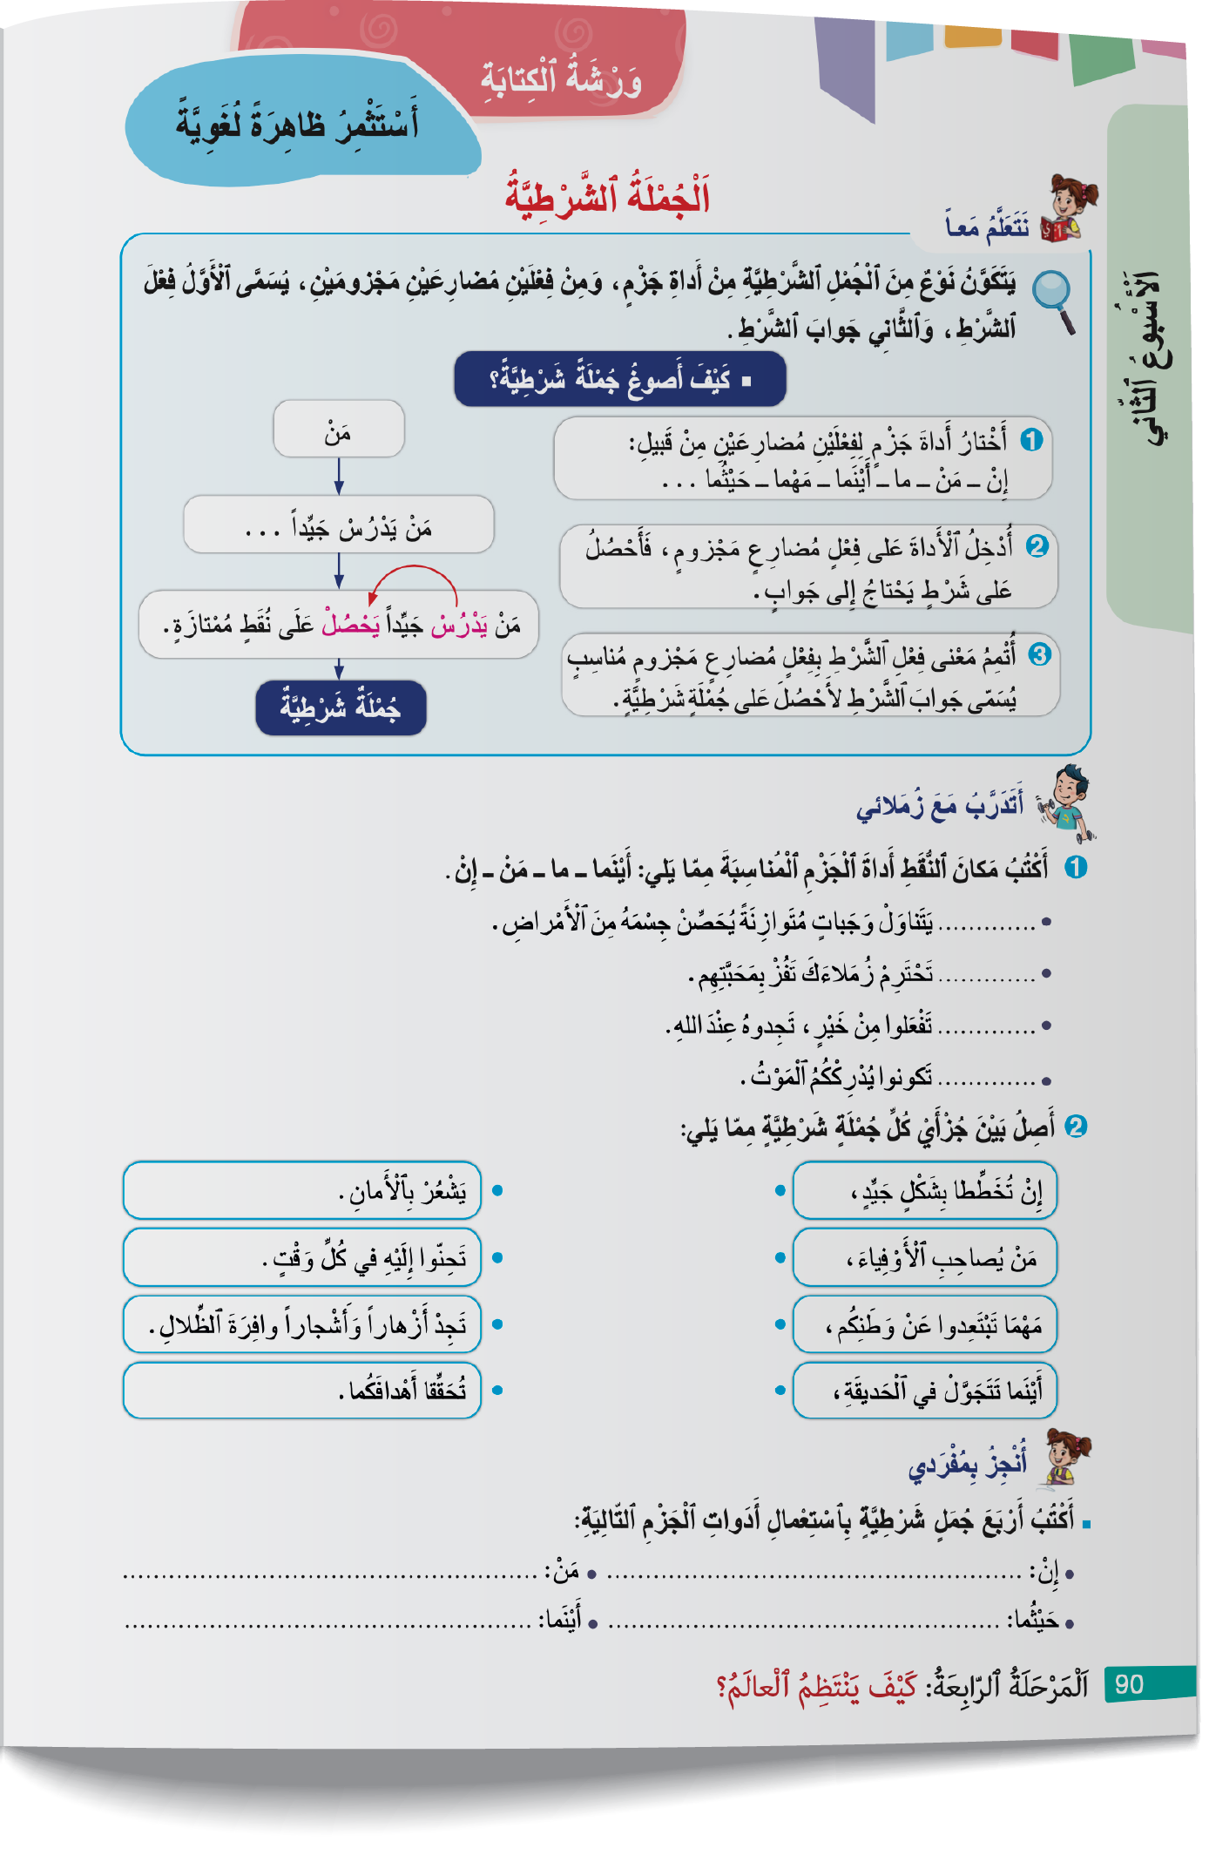

خذوا كراساتكم، الصفحة 90. أنجزوا نشاط " أتدرب مع زملائي".
اختــتام الحــصة
صرف وتحويل
قراءة ح3
افتتاح الحصة

Slide 61
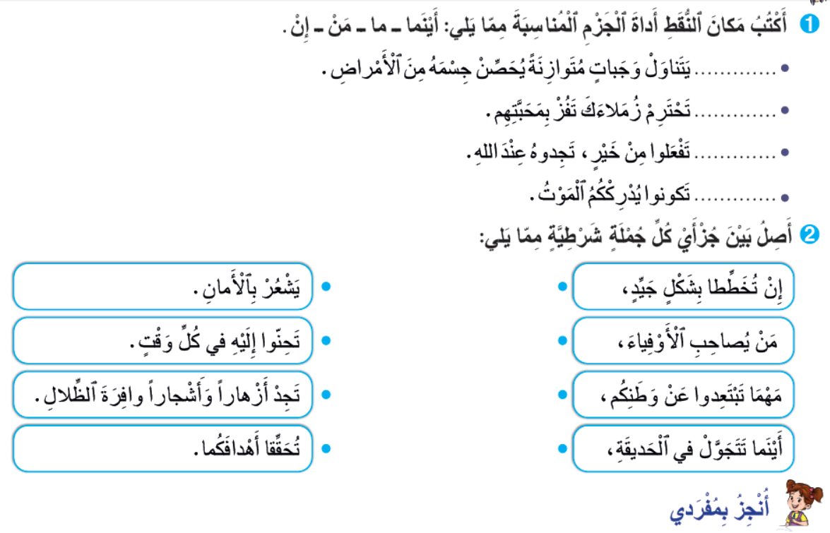
نصحح جماعة. (مناقشة الأجوبة )
اختــتام الحــصة
صرف وتحويل
قراءة ح3
افتتاح الحصة

Slide 62
صححوا على كراساتكم.
اختــتام الحــصة
صرف وتحويل
قراءة ح3
افتتاح الحصة
مَنْ
إِنْ
ما
أَيْنَما

Slide 63
أنجزوا نشاط " أنجز بمفردي ".
اختــتام الحــصة
صرف وتحويل
قراءة ح3
افتتاح الحصة

Slide 64
من يقرأ الجمل التي قام بصياغتها. سنناقش إنتاجاتكم.
اختــتام الحــصة
صرف وتحويل
قراءة ح3
افتتاح الحصة
أَقْرَأُ إِنْتاجي.

Slide 65
اختتام الحصة
اختتام الحصة
ماذا تعلمت اليوم؟
الواجب المنزلي

Slide 66
ما الخطوات التي نسلكها لتلخيص نص؟
اختــتام الحــصة
صرف وتحويل
قراءة ح3
افتتاح الحصة
ما ٱلْخُطُواتُ ٱلَّتي نَسْلُكُها لِتَلْخيصِ نَصٍّ؟

Slide 67
ما عناصر الجملة الشرطية؟
اختــتام الحــصة
صرف وتحويل
قراءة ح3
افتتاح الحصة
ما عَناصِرُ ٱلْجُمْلَةِ ٱلشَّرْطِيَّةِ؟

Slide 68
من يقرأ؟
اختــتام الحــصة
صرف وتحويل
قراءة ح3
افتتاح الحصة
تَتَكَوَّنُ ٱلْجُمْلَةُ ٱلشَّرْطِيَّةُ مِنْ:
أَداةِ شَرْطٍ تَجْزِمُ فِعْلَيْنِ مُضارِعَيْنِ؛
فِعْلِ ٱلشَّرْطِ (فِعْلٌ مُضارِعٌ مَجْزومٌ)؛
جَوابِ ٱلشَّرْطِ (فِعْلٌ مُضارِعٌ مَجْزومٌ).

Slide 69
الفائزون بنجمة السلوك هم:
اختــتام الحــصة
صرف وتحويل
قراءة ح3
افتتاح الحصة

Slide 70

إلى اللقاء في الحصة المقبلة.
اختــتام الحــصة
صرف وتحويل
قراءة ح3
افتتاح الحصة

Slide 71

بناء على إنجازات المتعلمين خلال الممارسة المستقلة
ما تقديرك لنسبة التحكم في هدف الدرس؟
تسجل النسبة على صفحة اليوم من مذكرة الأستاذ.

